Slide 1
See of Chimera Predat Ranch
Notes:
スライド１
今から、チームShe-muCのゲーム制作発表を始めます。
メンバーの服部紘旭と木野陽彩と漆畑和真です。
今回制作を行うゲームの名前はシーオブキメラプレデットランチです。

Slide 2
ゲーム概要
飼育員に捕まらずに動物を捕食、他プレイヤーとスコアを競う
飼育員に見つからなかった
キャラ選択
牧場
リザルト
・制限時間
・他プレイヤーと競う
・飼育員が捕まえにくる
・スキルを駆使してより 多くのスコアを得る
・スコア表示
・勝者を表示する
・暫定４種類
・それぞれに長所短所
Notes:
スライド２
次に、このゲームの概要について説明していきたいと思います。
世界観は広大な草原の中にある牧場
大まかなゲームの流れは、制限時間内に牧場内に放たれている動物たちを、プレイヤーであるキメラが捕食して一定数捕食に成功した場合新たな別のキメラを作っていくという流れになっています。
クリアの条件は、飼育員に見つからなければクリアとなり、飼育員に捕まった時点で失敗になります。クリアまたは失敗が表示されるリザルト画面で、食べた動物の種類と名前が表示され、一定数に達していた場合新たなキメラを合成することができます。
また、牧場内には飼育員が配置してあり食べる瞬間を飼育員にみられると牧場の出口まで逃げなければならないという、プレイ中の制限があります。
今回のゲームでは、四段階難易度があり、難易度が上がるにつれて制限時間が短くなり飼育員の人数も増えていき、出てくる動物の種類も増える仕様になっています。
しかしキメラが使えるスキルが存在し、種類によってそれが異なります。なので、スキルを活かしてもらうことで難易度とのバランスを保っています。

Slide 3
制作理由
ターゲット層
10～20代
対応ハード
PC（分割による１画面）
・友人たちと１端末で楽しんでもらいたい
・作ったモデルを生かしたかった
Notes:
スライド３
10代から20代の若年層をターゲットにして制作を行います。この年代の方々はスマホに触れている時間が多く、プレイしてもらいやすいと思ったので対応機種はスマートフォンに設定しました。
今回僕たちは手軽に短時間で遊べるものを目標に作っていきたいと思いました。また、前期は2ｄでのゲーム制作でしたので今回は、3ｄで行い授業で行っているシネマ4ｄを生かしたゲームを作りたいと思いました。

Slide 4
売り
・特徴的な外見の数種類のキメラ
・相手がプレイヤーなので毎回結果が変わる
↓
繰り返し遊んでもらうことを狙える
・飼育員に追いかけられていないかハラハラ感を感じてもらえる
Notes:
次にこのゲームの売りについて説明していきます。
一定数の動物を捕食することができなかったり、飼育員に捕まり失敗してしまったり条件を満たさなかった場合と、キメラをつくりそのキメラを使ってまた別の種類を作るためにもう一度プレイしたいトいう気持ちを持ってもらえることができると思います。そこがまず一つの売りで、
スキルや見た目の異なる複数の種類のキメラが存在するので、コレクション性があり継続的にプレイしていただくことができると思います。
また、プレイ中に制限時間を設けて飼育員に見つからないように制限時間内で捕食しなければならないというスリル感が味わえることが今回制作するゲームの大きな売り田と思います。
次にこのゲームの売りについて説明していきます。
一定数の動物を捕食することができなかったり、飼育員に捕まり失敗してしまったり条件を満たさなかった場合と、キメラをつくりそのキメラを使ってまた別の種類を作るためにもう一度プレイしたいトいう気持ちを持ってもらえることができると思います。そこがまず一つの売りで、
スキルや見た目の異なる複数の種類のキメラが存在するので、コレクション性があり継続的にプレイしていただくことができると思います。
また、プレイ中に制限時間を設けて飼育員に見つからないように制限時間内で捕食しなければならないというスリル感が味わえることが今回制作するゲームの大きな売り田と思います。

Slide 5
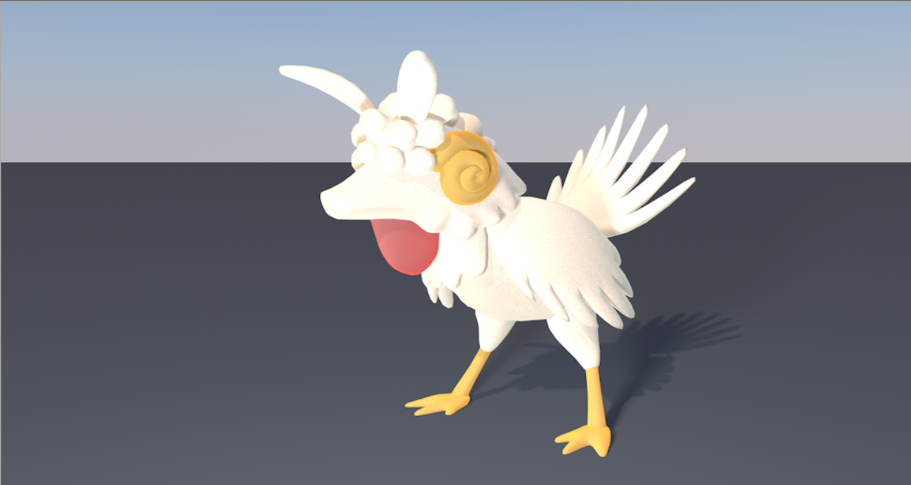
操作するキメラ（サンプル１体目）

Slide 6
タイトル画面
ボタン
タップでキャラ選択画面へ
タイトル
必要な画像：タイトルロゴとス タート（シネマ４D で制作）
必要な音：タイトルBGM15秒
ループ、ボタン効果 音ピコンとなる
背景：遠目でみた山岳の風景
（Terrain）
ＳＴＡＲＴ

Slide 7
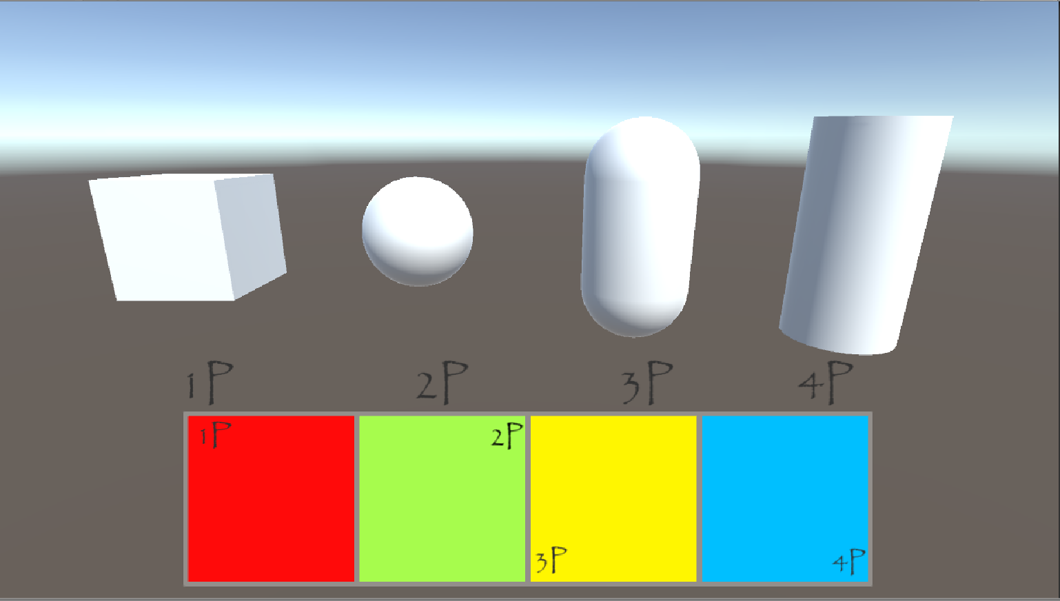
選択画面イメージ
全員確定したら中央にプレイ開始するかのテキストを表示 → １P操作で開始
フレームに番号Pを表示

Slide 8
操作詳細
現時点での自分のスコア
この画面が最大４分割で表示
残りの制限時間
残りの制限時間
1：50
操作方法
・コントローラで操作。左スティックで移動
右スティックで視点移動
・捕食中は移動、スキルが使えない。
・スキルボタン押下でスキル発動
例：スピードアップ、正面にいるMOB（他プレイヤー、飼育員）を吹っ飛ばす
Score：0000
能
移動
捕食
超

Slide 9

トランジション
ブラックアウトからロード画面
NowLoadingと表示ロードが終わると画面をタップ表示タップで画面遷移
（3秒）
Now Loading…
キメラが走ってる
画面をタップ

Slide 10
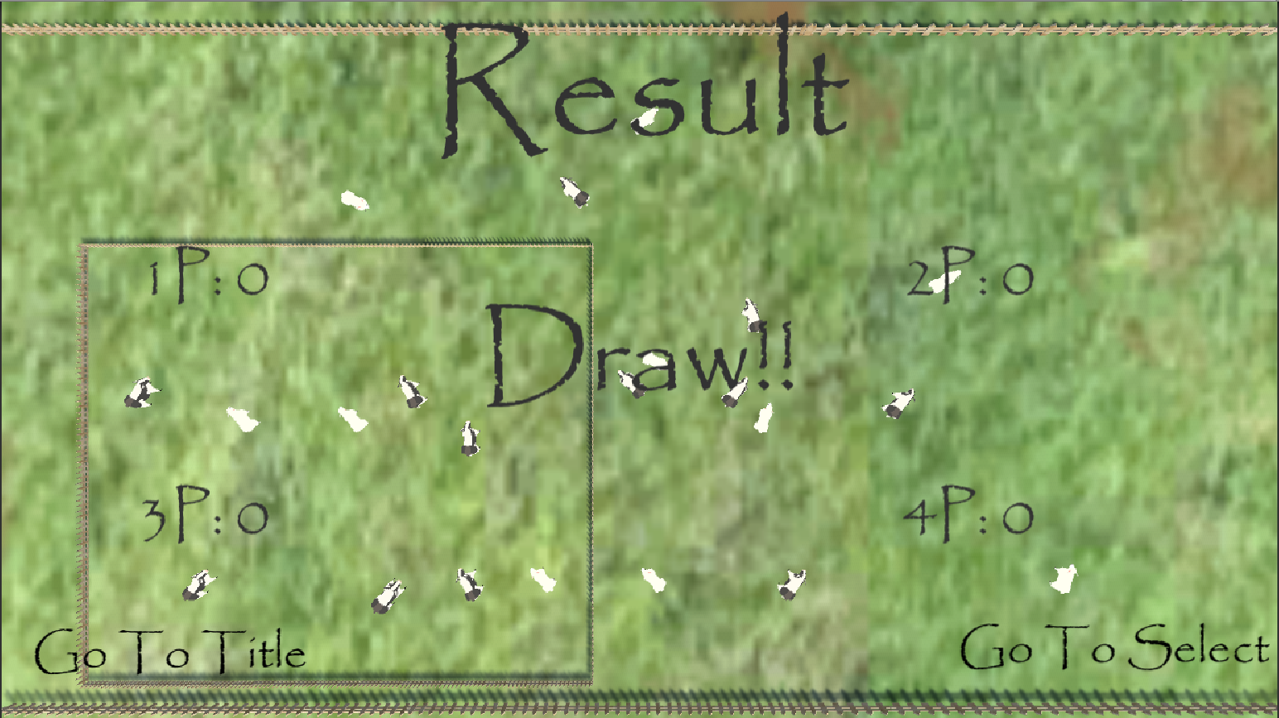
１～４Pのスコアが表示され、中央に勝者（引き分け）を表示

